Slide 1

Nutzniessung nach Art. 473 ZGB und Behandlung der 3. Säule im Nachlass
St. Galler Juristenverein – Veranstaltung vom 27. März 2023

Slide 2

Ausgangsbeispiel
Hans stirbt und hinterlässt seine Ehefrau Marie und die einzige Tochter Petra. Der Nachlass besteht im Wesentlichen nur aus einer Liegenschaft.
Hans
Marie
Petra

Slide 3

Gesetzliche Erbfolge (keine Verfügung von Todes wegen)
Marie 50%
Petra 50%

Slide 4
Verfügung von Todes wegen
Zuweisung der Liegenschaft an die Ehefrau (Teilungsvorschrift, vgl. auch Art. 612a ZGB)
Petra auf den Pflichtteil setzen (1/4) und die verfügbare Quote der Ehefrau zuwenden (3/4)
Petra enterben oder übergehen (wäre anfechtbar)
Petra kann einen Erbverzicht abgeben oder im Nachlass von Hans ausschlagen (freiwillig)
Gewöhnliche Nutzniessung nach Art. 745 ff. ZGB

Slide 5
Nutzniessung nach 473 ZGB
1) Unabhängig von einer allfälligen Verfügung über den verfügbaren Teil kann der Erblasser dem überlebenden Ehegatten[…] durch Verfügung von Todes wegen gegenüber den gemeinsamen Nachkommen die Nutzniessung am ganzen ihnen zufallenden Teil der Erbschaft zuwenden.
2) Diese Nutzniessung tritt an die Stelle des dem Ehegatten, [..] neben diesen Nachkommen zustehenden gesetzlichen Erbrechts. Neben dieser Nutzniessung beträgt der verfügbare Teil die Hälfte des Nachlasses.

Slide 6
Nutzniessungsvermächtnis (473 ZGB)
Verfügbare Quote 50%
Marie 50%
Eigentum oder Nutzniessung
Petra 50%
Eigentum
Marie 50%
Nutzniessung

Slide 7
Nutzniessung nach 473 ZGB und 745 ff. ZGB
Art. 473 ZGB ist ein erbrechtliches Instrument und erlaubt als ganz grosse Ausnahme eine Verletzung des Pflichtteils der Nachkommen, ohne dass diese zustimmen müssen.
Die Nutzniessung nach Art. 745 ff. ZGB ist ein sachenrechtliches Instrument mit den gleichen Wirkungen. Eine Verletzung der Pflichtteilsansprüche ist jedoch nicht gestattet.

Slide 8
Nutzniessung nach 473 ZGB
3) Heiratet der überlebende Ehegatte wieder […], so entfällt die Nutzniessung auf jenem Teil der Erbschaft, der im Zeitpunkt des Erbgangs nach den ordentlichen Bestimmungen über den Pflichtteil der Nachkommen nicht hätte mit der Nutzniessung belastet werden können.
Petra hat dann Anspruch auf Auszahlung Ihres Pflichtteils.

Slide 9
Merke!
Die Nutzniessung nach Art. 473 ZGB ist ein Vermächtnis und führt zum Verlust der Erbenstellung des überlebenden Ehegatten, sofern dieser nicht zusätzlich als Erbe eingesetzt wird.
Art. 473 ZGB erlaubt als ganz grosse Ausnahme eine Verletzung des Pflichtteils der Nachkommen, ohne dass diese zustimmen müssen. Aber auch der Pflichtteil des überlebenden Ehegatten kann verletzt sein, wenn die Nutzniessung einseitig und ohne zusätzliche Erbquote angeordnet wird.
Nutzniessungskonstellationen führen häufig zu Interessenkollisionen, weshalb dem überlebenden Ehegatten immer auch ein Wahlrecht eingeräumt werden sollte.
Auch das Nutzniessungsvermächtnis führt zu einer Erbteilung.

Slide 10
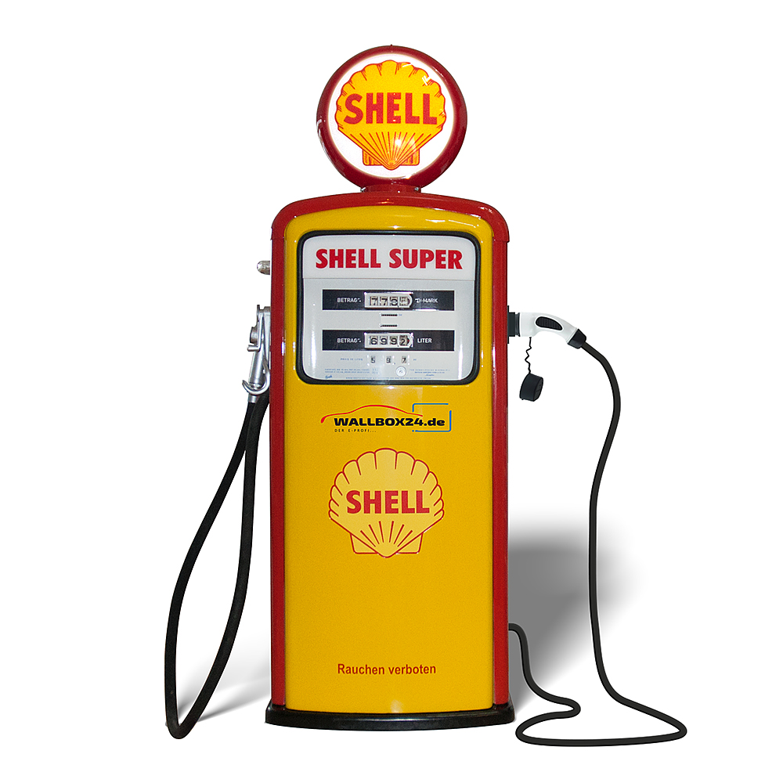
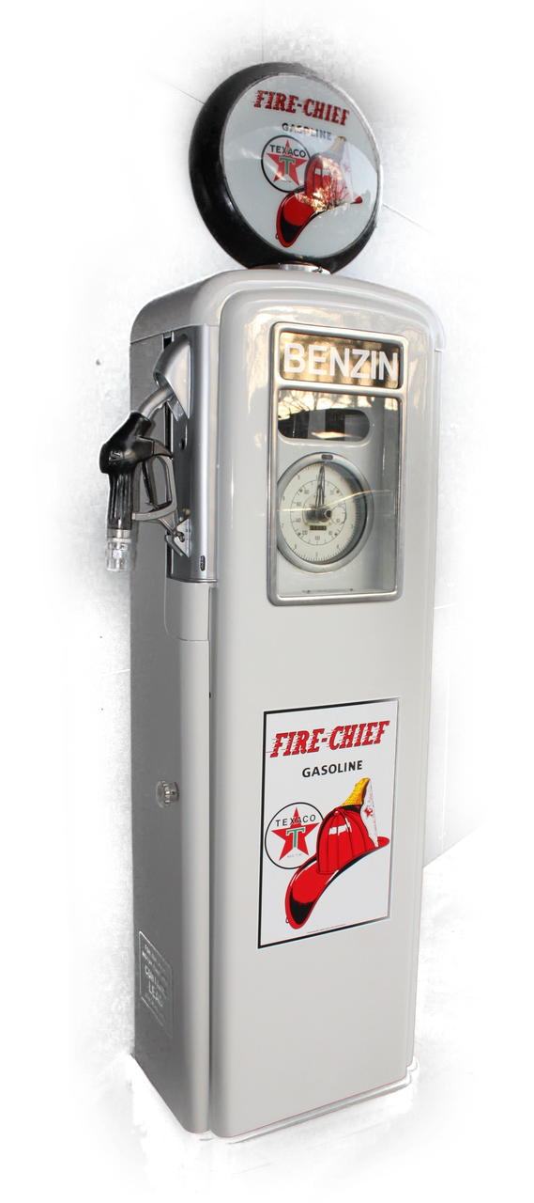
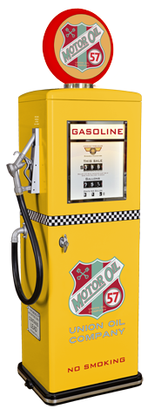
Das Drei-Säulen-Prinzip

Slide 11
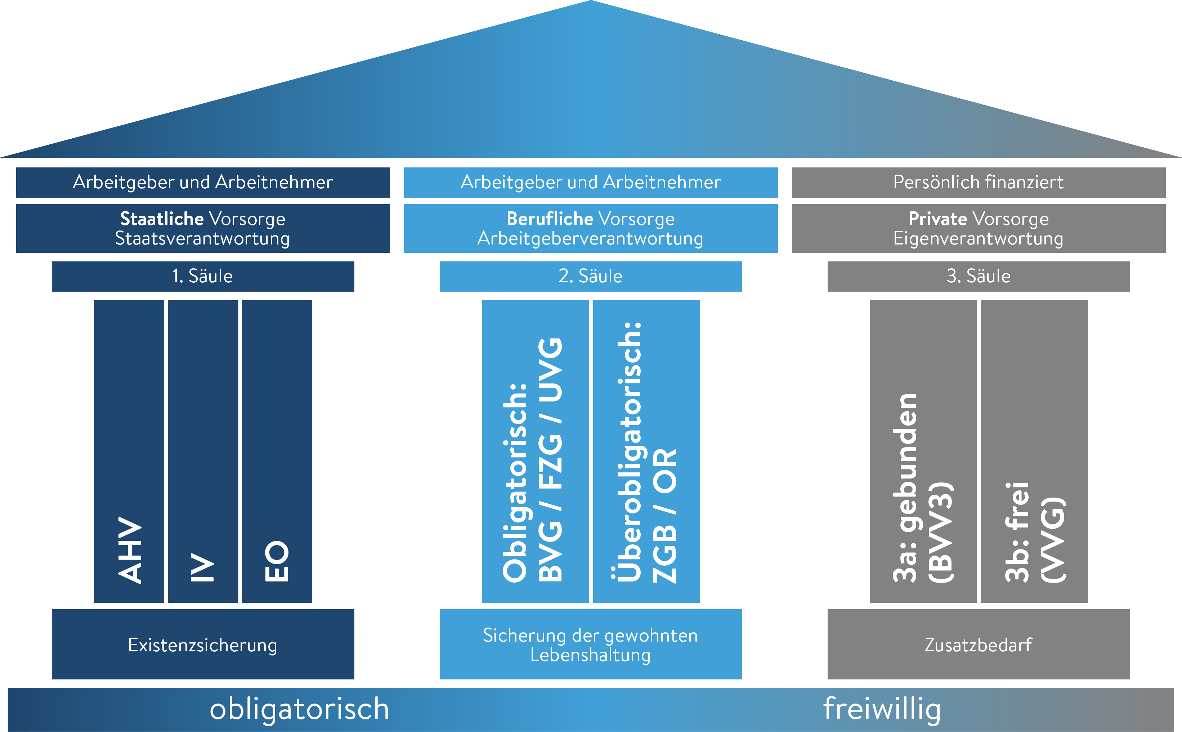
Das Drei-Säulen-Prinzip

Slide 12
Behandlung der drei Säulen im Nachlass
Leistungen der ersten Säule (AHV, IV, EO) fallen nicht in den Nachlass.
Leistungen der zweiten Säule (BVG) fallen nicht in den Nachlass und sind grundsätzlich nicht zu berücksichtigen.
Freizügigkeitskonti fallen nicht in den Nachlass.
(Einmal-)Einlagen können (gewollt oder nicht) zu einer erheblichen Umverteilung des ehelichen Vermögens zu Gunsten des überlebenden Ehegatten führen.
Kapitalauszahlungen fallen grundsätzlich in die Errungenschaft.
Leistungen der dritten Säule fallen (neu) auch dann nicht in den Nachlass, wenn es sich um Vorsorgeguthaben bei einer Bankstiftung handelt.

Slide 13
Behandlung der dritten Säule im Nachlass
Art. 476 ZGB
1) Ist ein auf den Tod des Erblassers gestellter Versicherungs-anspruch, einschliesslich eines solchen Anspruchs aus der gebundenen Selbstvorsorge, mit Verfügung unter Lebenden oder von Todes wegen zugunsten eines Dritten begründet oder bei Lebzeiten des Erblassers unentgeltlich auf einen Dritten übertragen worden, so wird der Rückkaufswert des Versicherungsanspruchs im Zeitpunkt des Todes des Erblassers zu dessen Vermögen hinzugerechnet.
2) Ebenfalls zum Vermögen des Erblassers hinzugerechnet werden Ansprüche von Begünstigten aus der gebundenen Selbstvorsorge des Erblassers bei einer Bankstiftung.

Slide 14
Behandlung der dritten Säule im Nachlass
Gleichbehandlung von Vorsorgeguthaben bei Versicherern und Banken seit der Revision.
Gehören nicht zum Nachlass.
Eigener Anspruch des Begünstigten. Zustimmung der (Mit-)Erben nicht erforderlich.
Hinzurechnung mit Rückkaufswert per Todestag (Art. 476 ZGB).
Erbrechtliche Berücksichtigung allerdings nur für die Berechnung des verfügbaren Teils (Art. 474 ff. ZGB), d.h. bei einer mutmasslichen Verletzung von Pflichtteilen (keine Ausgleichung).

Slide 15
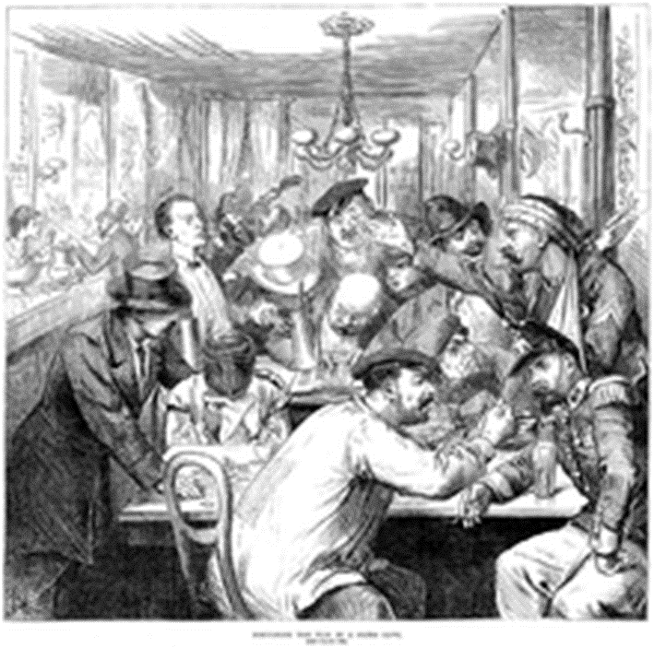
Diskussion

